Slide 1
Вимірювання фізичних величин
L2-5-39 www.k123.com.ua Метрологія та стандартизація file:jMSC_L2.pptx
На практиці нам
не відоме
істинне значення!!!

Slide 2
Вимірювання фізичних величин
L2-6-39 www.k123.com.ua Метрологія та стандартизація file:jMSC_L2.pptx
Експеримент дає не істинне значення вимірюваної величини, а наближене.
Точність вимірювання визначається близькістю цього результату до істинного значення вимірюваної величини або до істинного середнього.
Кількісною мірою точності вимірювання є похибка.

Slide 3
Вимірювання фізичних величин
L2-7-39 www.k123.com.ua Метрологія та стандартизація file:jMSC_L2.pptx
На практиці …
Похибки вимірювань

Slide 4
Вимірювання фізичних величин
L2-7-39 www.k123.com.ua Метрологія та стандартизація file:jMSC_L2.pptx
Американська нотація запису десятичних знаків «.»
Числа представлено у видляді елементів вектора p[1]=1.827619199225792
Вихідні данні
http://www.k123.com.ua/jms_vv31_m3.html
http://msc.k123.com.ua/job_11.html
http://msc.k123.com.ua/job1/v22.txt
p[1]=1.827619199225792
p[2]=0.3903692355955775
p[3]=0.9647810497032392
p[4]=0.7108801143185723
p[5]=0.5044777533707618
p[6]=0.8311254454429657
p[7]=1.225147778507649
p[8]=1.683625310671843
p[9]=1.011178889287624
p[10]=1.356923990037029
p[11]=0.07278663179984379
p[12]=1.250595036683614
p[13]=1.987462915738964
p[14]=0.08317849230889962
p[15]=1.265250778733202
p[16]=1.186304363033953
p[17]=1.309315532229015
p[18]=0.9414213480673288
p[19]=0.103847107329035
p[20]=0.004655760750627902
p[21]=0.6312153925718231
p[22]=1.720459052489623
p[23]=0.08413095308171359
p[24]=1.697339885698787
p[25]=0.4659551214888729
p[26]=1.382228389244319
p[27]=1.223111616387312
p[28]=1.74228361554531
p[29]=0.303489027934825
p[30]=1.272335379002933
p[31]=1.317065631954353
p[32]=1.181243957200707
p[33]=0.9368939913234371
p[34]=1.54169472917822
p[35]=1.40910548616748
p[36]=1.031545302310608
p[37]=1.497207059533352
p[38]=0.6401029912938667
p[39]=0.9054125790062817
p[40]=0.2564240158959965
p[41]=1.345221402634354
p[42]=0.03273845969859712
p[43]=1.564960032495102
p[44]=0.5267330078123171
p[45]=0.3256705987407749
p[46]=1.847161273506918
p[47]=0.1646489059185017
p[48]=0.2429669309864262
p[49]=1.806289118508967
p[50]=1.294160374997478
p[51]=1.702669670152812
p[52]=1.088599547772749
p[53]=0.08614474315262566
p[54]=1.32815582773539
p[55]=1.820898283000334
p[56]=1.929120060661411
p[57]=0.1982287592772569
p[58]=0.3967444236483093
p[59]=0.5736152367930352
p[60]=1.603752563117873
p[61]=1.647162916692849
p[62]=0.3277039625074587
p[63]=1.086443912424174
p[64]=0.5640901547941612
p[65]=0.5686338251175966

Slide 5
Вимірювання фізичних величин
L2-7-39 www.k123.com.ua Метрологія та стандартизація file:jMSC_L2.pptx
Американська нотація запису десятичних знаків «.»
Виділено числа
Вихідні данні
http://www.k123.com.ua/jms_vv31_m3.html
http://msc.k123.com.ua/job_11.html
http://msc.k123.com.ua/job1/v22.txt
1.827619199225792
0.3903692355955775
0.9647810497032392
0.7108801143185723
0.5044777533707618
0.8311254454429657
1.225147778507649
1.683625310671843
1.011178889287624
1.356923990037029
0.07278663179984379
1.250595036683614
1.987462915738964
0.08317849230889962
1.265250778733202
1.186304363033953
1.309315532229015
0.9414213480673288
0.103847107329035
0.004655760750627902
0.6312153925718231
1.720459052489623
0.08413095308171359
1.697339885698787
0.4659551214888729
1.382228389244319
1.223111616387312
1.74228361554531
0.303489027934825
1.272335379002933
1.317065631954353
1.181243957200707
0.9368939913234371
1.54169472917822
1.40910548616748
1.031545302310608
1.497207059533352
0.6401029912938667
0.9054125790062817
0.2564240158959965
1.345221402634354
0.03273845969859712
1.564960032495102
0.5267330078123171
0.3256705987407749
1.847161273506918
0.1646489059185017
0.2429669309864262
1.806289118508967
1.294160374997478
1.702669670152812
1.088599547772749
0.08614474315262566
1.32815582773539
1.820898283000334
1.929120060661411
0.1982287592772569
0.3967444236483093
0.5736152367930352
1.603752563117873
1.647162916692849
0.3277039625074587
1.086443912424174
0.5640901547941612
0.5686338251175966

Slide 6
Вимірювання фізичних величин
L2-7-39 www.k123.com.ua Метрологія та стандартизація file:jMSC_L2.pptx
Українська нотація запису десятичних знаків «,»
Вихідні данні
http://www.k123.com.ua/jms_vv31_m3.html
http://msc.k123.com.ua/job_11.html
http://msc.k123.com.ua/job1/v22.txt
1,827619199225792
0,3903692355955775
0,9647810497032392
0,7108801143185723
0,5044777533707618
0,8311254454429657
1,225147778507649
1,683625310671843
1,011178889287624
1,356923990037029
0,07278663179984379
1,250595036683614
1,987462915738964
0,08317849230889962
1,265250778733202
1,186304363033953
1,309315532229015
0,9414213480673288
0,103847107329035
0,004655760750627902
0,6312153925718231
1,720459052489623
0,08413095308171359
1,697339885698787
0,4659551214888729
1,382228389244319
1,223111616387312
1,74228361554531
0,303489027934825
1,272335379002933
1,317065631954353
1,181243957200707
0,9368939913234371
1,54169472917822
1,40910548616748
1,031545302310608
1,497207059533352
0,6401029912938667
0,9054125790062817
0,2564240158959965
1,345221402634354
0,03273845969859712
1,564960032495102
0,5267330078123171
0,3256705987407749
1,847161273506918
0,1646489059185017
0,2429669309864262
1,806289118508967
1,294160374997478
1,702669670152812
1,088599547772749
0,08614474315262566
1,32815582773539
1,820898283000334
1,929120060661411
0,1982287592772569
0,3967444236483093
0,5736152367930352
1,603752563117873
1,647162916692849
0,3277039625074587
1,086443912424174
0,5640901547941612
0,5686338251175966

Slide 7
Вимірювання фізичних величин
L2-7-39 www.k123.com.ua Метрологія та стандартизація file:jMSC_L2.pptx
Українська нотація запису десятичних знаків «,»
Дві значащі цифра після коми
Вихідні данні
http://www.k123.com.ua/jms_vv31_m3.html
http://msc.k123.com.ua/job_11.html
http://msc.k123.com.ua/job1/v22.txt
1,83
0,39
0,96
0,71
0,50
0,83
1,23
1,68
1,01
1,36
0,07
1,25
1,99
0,08
1,27
1,19
1,31
0,94
0,10
0,00
0,63
1,72
0,08
1,70
0,47
1,38
1,22
1,74
0,30
1,27
1,32
1,18
0,94
1,54
1,41
1,03
1,50
0,64
0,91
0,26
1,35
0,03
1,56
0,53
0,33
1,85
0,16
0,24
1,81
1,29
1,70
1,09
0,09
1,33
1,82
1,93
0,20
0,40
0,57
1,60
1,65
0,33
1,09
0,56
0,57

Slide 8
Вимірювання фізичних величин
L2-7-39 www.k123.com.ua Метрологія та стандартизація file:jMSC_L2.pptx
Українська нотація запису десятичних знаків «,»
Запис відсортированих чисел від мінімальої величини до максимальної
Вихідні данні
http://www.k123.com.ua/jms_vv31_m3.html
http://msc.k123.com.ua/job_11.html
http://msc.k123.com.ua/job1/v22.txt
0,00
0,03
0,07
0,08
0,08
0,09
0,10
0,16
0,20
0,24
0,26
0,30
0,33
0,33
0,39
0,40
0,47
0,50
0,53
0,56
0,57
0,57
0,63
0,64
0,71
0,83
0,91
0,94
0,94
0,96
1,01
1,03
1,09
1,09
1,18
1,19
1,22
1,23
1,25
1,27
1,27
1,29
1,31
1,32
1,33
1,35
1,36
1,38
1,41
1,50
1,54
1,56
1,60
1,65
1,68
1,70
1,70
1,72
1,74
1,81
1,82
1,83
1,85
1,93
1,99

Slide 9
Вимірювання фізичних величин
L2-7-39 www.k123.com.ua Метрологія та стандартизація file:jMSC_L2.pptx
Українська нотація запису десятичних знаків «,»
Визначаємо «ранг»
Вихідні данні
http://www.k123.com.ua/jms_vv31_m3.html
http://msc.k123.com.ua/job_11.html
http://msc.k123.com.ua/job1/v22.txt
MIN = 0,00
0,03
0,07
0,08
0,08
0,09
0,10
0,16
0,20
0,24
0,26
0,30
0,33
0,33
0,39
0,40
0,47
0,50
0,53
0,56
0,57
0,57
0,63
0,64
0,71
0,83
0,91
0,94
0,94
0,96
1,01
1,03
1,09
1,09
1,18
1,19
1,22
1,23
1,25
1,27
1,27
1,29
1,31
1,32
1,33
1,35
1,36
1,38
1,41
1,50
1,54
1,56
1,60
1,65
1,68
1,70
1,70
1,72
1,74
1,81
1,82
1,83
1,85
1,93
MAX = 1,99
Range = MAX – MIN = 1,99
n = 65
k = n-1

Slide 10
Вимірювання фізичних величин
L2-7-39 www.k123.com.ua Метрологія та стандартизація file:jMSC_L2.pptx
Українська нотація запису десятичних знаків «,»
Запис відсортированих чисел від мінімальої величини до максимальної
Медіана (загальна кількість елементів виборки n = 65) средній елемент
Вихідні данні
http://www.k123.com.ua/jms_vv31_m3.html
http://msc.k123.com.ua/job_11.html
http://msc.k123.com.ua/job1/v22.txt
0,00
0,03
0,07
0,08
0,08
0,09
0,10
0,16
0,20
0,24
0,26
0,30
0,33
0,33
0,39
0,40
0,47
0,50
0,53
0,56
0,57
0,57
0,63
0,64
0,71
0,83
0,91
0,94
0,94
0,96
1,01
1,03
1,09
1,09
1,18
1,19
1,22
1,23
1,25
1,27
1,27
1,29
1,31
1,32
1,33
1,35
1,36
1,38
1,41
1,50
1,54
1,56
1,60
1,65
1,68
1,70
1,70
1,72
1,74
1,81
1,82
1,83
1,85
1,93
1,99

Slide 11
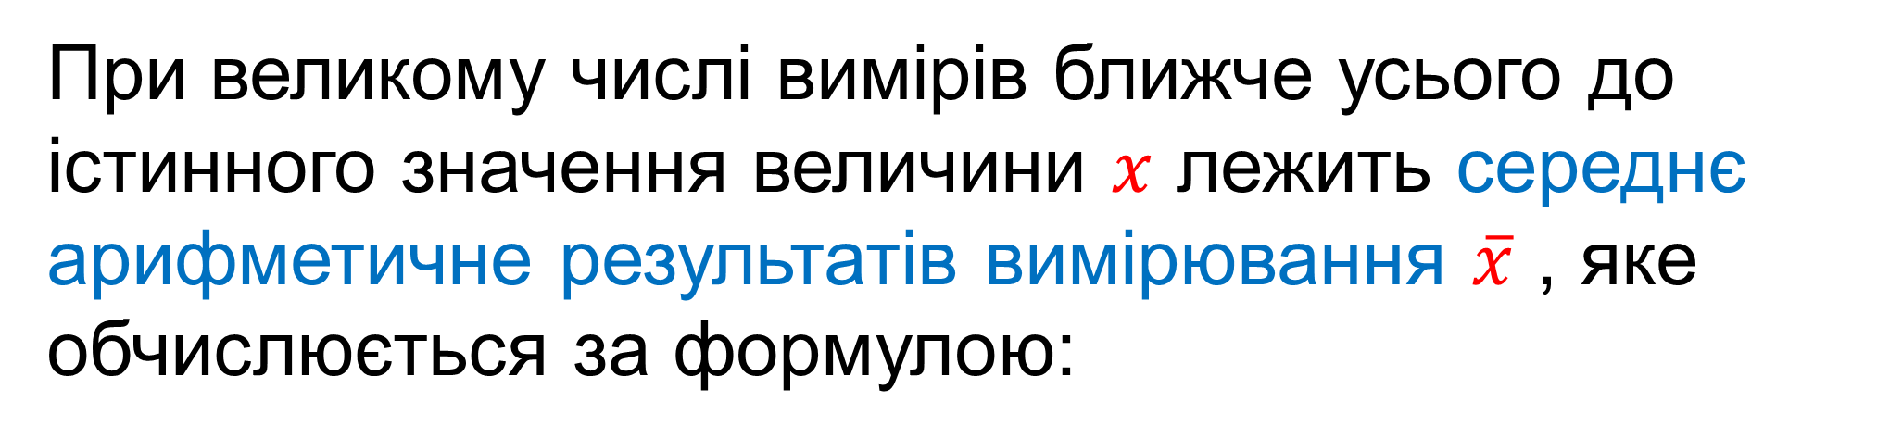
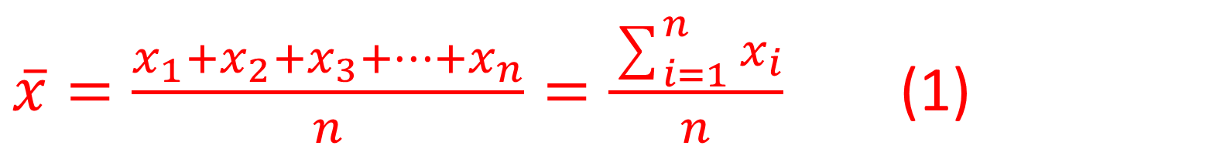
Вимірювання фізичних величин
L2-16-39 www.k123.com.ua Метрологія та стандартизація file:jMSC_L2.pptx
Визначення інтервалу довіри для прямих вимірів
При великому числі вимірів ближче усього до істинного значення величини $x$ лежить середнє арифметичне результатів вимірювання $\overline{x}$ , яке обчислюється за формулою:
$\overline{x}=\frac{x_{1}+x_{2}+x_{3}+…+x_{n}}{n}=\frac{\sum_{i=1}^{n}{x_{i}}}{n}$ (1)

Slide 12
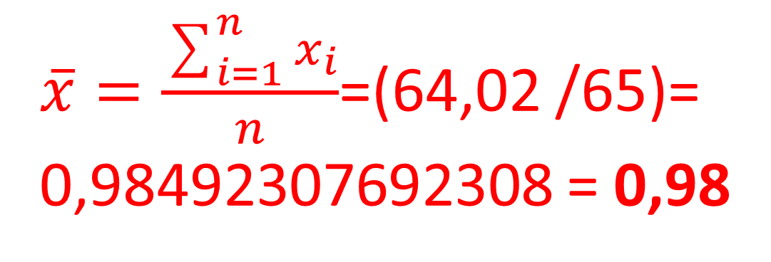
Вимірювання фізичних величин
L2-7-39 www.k123.com.ua Метрологія та стандартизація file:jMSC_L2.pptx
Українська нотація запису десятичних знаків «,»
Розрахунок середнього (загальна кількість елементів виборки n = 65)
Вихідні данні
http://www.k123.com.ua/jms_vv31_m3.html
http://msc.k123.com.ua/job_11.html
http://msc.k123.com.ua/job1/v22.txt
0,00
0,03
0,07
0,08
0,08
0,09
0,10
0,16
0,20
0,24
0,26
0,30
0,33
0,33
0,39
0,40
0,47
0,50
0,53
0,56
0,57
0,57
0,63
0,64
0,71
0,83
0,91
0,94
0,94
0,96
1,01
1,03
1,09
1,09
1,18
1,19
1,22
1,23
1,25
1,27
1,27
1,29
1,31
1,32
1,33
1,35
1,36
1,38
1,41
1,50
1,54
1,56
1,60
1,65
1,68
1,70
1,70
1,72
1,74
1,81
1,82
1,83
1,85
1,93
1,99
$\overline{x}=\frac{\sum_{i=1}^{n}{x_{i}}}{n}$=(64,02 /65)= 0,98492307692308 = 0,98

Slide 13
Вимірювання фізичних величин
L2-15-39 www.k123.com.ua Метрологія та стандартизація file:jMSC_L2.pptx
Визначення інтервалу довіри для прямих вимірів
Розглянемо правила обробки результатів вимірювань за наявності лише випадкових похибок.
Для отримання коректних не зміщених статистичних оцінок: - виміри із грубою похибкою вимірювання вилучено з виборки;
- систематична похибка виявлена й відповідні значення вимірів скореговані (вплив похибки – компенсовано)

Slide 14

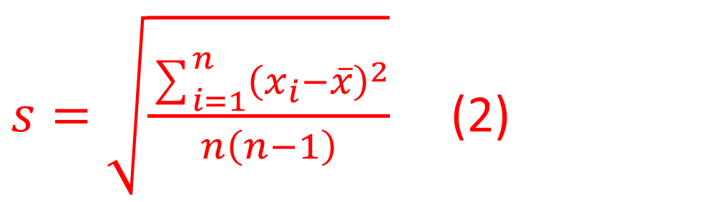
Вимірювання фізичних величин
L2-18-39 www.k123.com.ua Метрологія та стандартизація file:jMSC_L2.pptx
Визначення інтервалу довіри для прямих вимірів
Для оцінки відхилення вибіркового середнього $\overline{x}$ від істинного значення вимірюваної величини $x$вводиться S - середня квадратична похибка середнього , яка обчислюється за формулою:
$s=\sqrt{\frac{\sum_{i=1}^{n}{{\left(x_{i}−\overline{x}\right)}^{2}}}{n\left(n−1\right)}}$ (2)

Slide 15
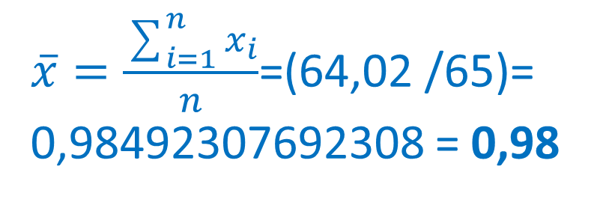
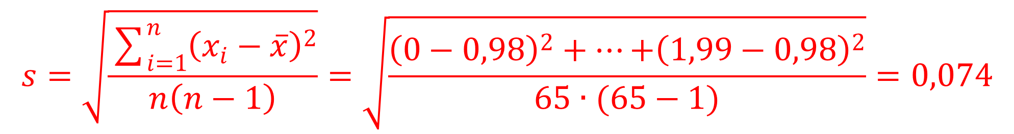

Вимірювання фізичних величин
L2-7-39 www.k123.com.ua Метрологія та стандартизація file:jMSC_L2.pptx
Розрахунок середня квадратична похибка середнього (загальна кількість елементів виборки n = 65)
$\overline{x}=\frac{\sum_{i=1}^{n}{x_{i}}}{n}$=(64,02 /65)= 0,98492307692308 = 0,98
$s=\sqrt{\frac{\sum_{i=1}^{n}{{\left(x_{i}−\overline{x}\right)}^{2}}}{n\left(n−1\right)}}$
Вихідні данні
http://www.k123.com.ua/jms_vv31_m3.html
http://msc.k123.com.ua/job_11.html
http://msc.k123.com.ua/job1/v22.txt
0,00
0,03
0,07
0,08
0,08
0,09
0,10
0,16
0,20
0,24
0,26
0,30
0,33
0,33
0,39
0,40
0,47
0,50
0,53
0,56
0,57
0,57
0,63
0,64
0,71
0,83
0,91
0,94
0,94
0,96
1,01
1,03
1,09
1,09
1,18
1,19
1,22
1,23
1,25
1,27
1,27
1,29
1,31
1,32
1,33
1,35
1,36
1,38
1,41
1,50
1,54
1,56
1,60
1,65
1,68
1,70
1,70
1,72
1,74
1,81
1,82
1,83
1,85
1,93
1,99
$$s=\sqrt{\frac{\sum_{i=1}^{n}{{\left(x_{i}−\overline{x}\right)}^{2}}}{n\left(n−1\right)}}=\sqrt{\frac{{\left(0−0,98\right)}^{2}+…{+\left(1,99−0,98\right)}^{2}}{65∙(65−1)}}=0,074$$

Slide 16
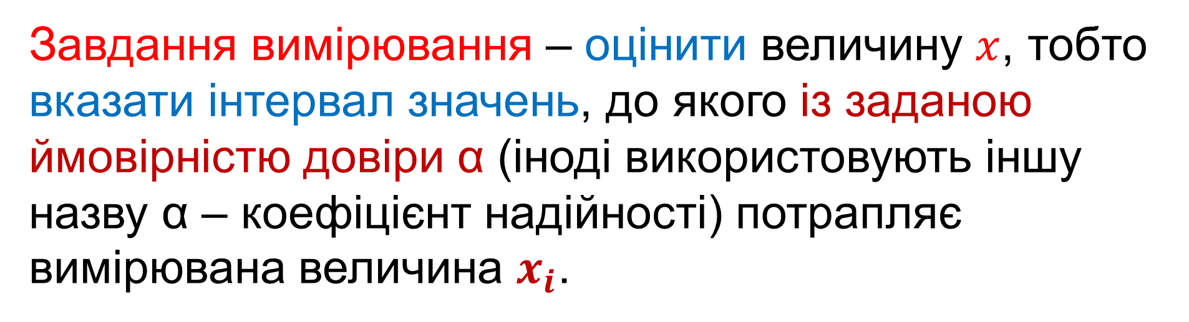
Вимірювання фізичних величин
L2-19-39 www.k123.com.ua Метрологія та стандартизація file:jMSC_L2.pptx
Визначення інтервалу довіри для прямих вимірів
Завдання вимірювання – оцінити величину $x$, тобто вказати інтервал значень, до якого із заданою ймовірністю довіри α (іноді використовують іншу назву α – коефіцієнт надійності) потрапляє вимірювана величина $x_{i}$.
Межі інтервалу, що визначаються таким чином:

Slide 17
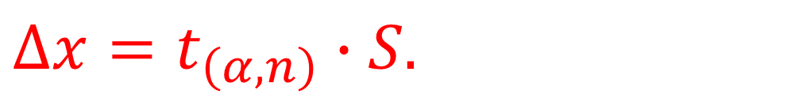
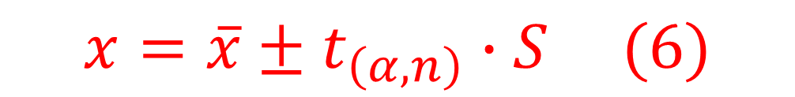
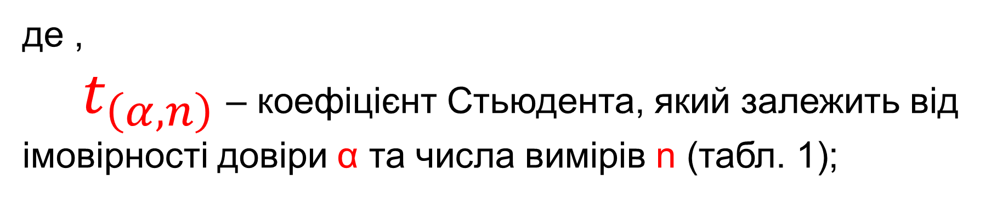
Вимірювання фізичних величин
L2-22-39 www.k123.com.ua Метрологія та стандартизація file:jMSC_L2.pptx
Визначення інтервалу довіри для прямих вимірів
Межі інтервалу, що визначаються таким чином:
$$x=\overline{x}±t_{\left(α,n\right)}∙S (6)$$
де ,
$t_{\left(α,n\right)}$ – коефіцієнт Стьюдента, який залежить від імовірності довіри α та числа вимірів n (табл. 1);
$$∆x=t_{\left(α,n\right)}∙S.$$

Slide 18
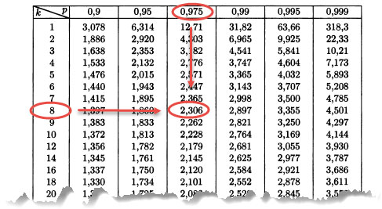

Вимірювання фізичних величин
L2-23-39 www.k123.com.ua Метрологія та стандартизація file:jMSC_L2.pptx
Визначення інтервалу довіри для прямих вимірів
Таблиця 1.
Коефіцієнт Стьюдента з k ступенями свободи
$$k=n−1$$

Slide 19
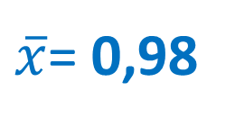

Вимірювання фізичних величин
L2-7-39 www.k123.com.ua Метрологія та стандартизація file:jMSC_L2.pptx
Розрахунок середня квадратична похибка середнього (загальна кількість елементів виборки n = 65)
$\overline{x}$= 0,98
Вихідні данні
http://www.k123.com.ua/jms_vv31_m3.html
http://msc.k123.com.ua/job_11.html
http://msc.k123.com.ua/job1/v22.txt
0,00
0,03
0,07
0,08
0,08
0,09
0,10
0,16
0,20
0,24
0,26
0,30
0,33
0,33
0,39
0,40
0,47
0,50
0,53
0,56
0,57
0,57
0,63
0,64
0,71
0,83
0,91
0,94
0,94
0,96
1,01
1,03
1,09
1,09
1,18
1,19
1,22
1,23
1,25
1,27
1,27
1,29
1,31
1,32
1,33
1,35
1,36
1,38
1,41
1,50
1,54
1,56
1,60
1,65
1,68
1,70
1,70
1,72
1,74
1,81
1,82
1,83
1,85
1,93
1,99
$$s=0,074$$

Slide 20
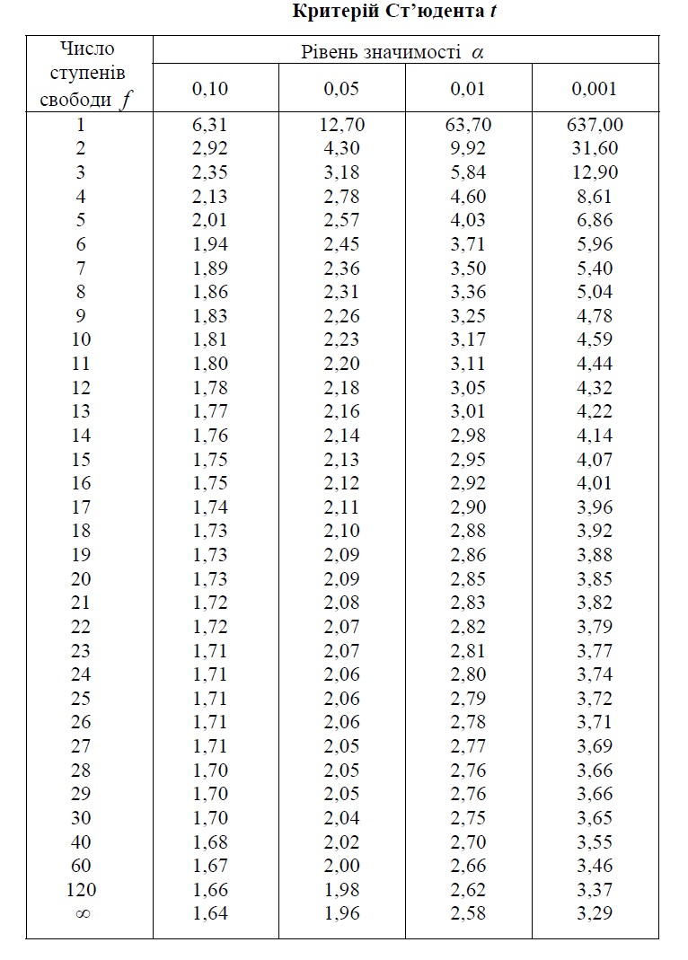
L2-25-39 www.k123.com.ua Метрологія та стандартизація file:jMSC_L2.pptx

Slide 21

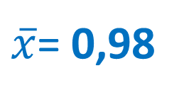


Вимірювання фізичних величин
L2-7-39 www.k123.com.ua Метрологія та стандартизація file:jMSC_L2.pptx
Розрахунок середня квадратична похибка середнього (загальна кількість елементів виборки n = 65)
$$x=\overline{x}±t_{\left(α,n\right)}∙S$$
$\overline{x}$= 0,98
Вихідні данні
http://www.k123.com.ua/jms_vv31_m3.html
http://msc.k123.com.ua/job_11.html
http://msc.k123.com.ua/job1/v22.txt
0,00
0,03
0,07
0,08
0,08
0,09
0,10
0,16
0,20
0,24
0,26
0,30
0,33
0,33
0,39
0,40
0,47
0,50
0,53
0,56
0,57
0,57
0,63
0,64
0,71
0,83
0,91
0,94
0,94
0,96
1,01
1,03
1,09
1,09
1,18
1,19
1,22
1,23
1,25
1,27
1,27
1,29
1,31
1,32
1,33
1,35
1,36
1,38
1,41
1,50
1,54
1,56
1,60
1,65
1,68
1,70
1,70
1,72
1,74
1,81
1,82
1,83
1,85
1,93
1,99
$$s=0,074$$
$$t_{\left(α,n\right)}=t_{\left(0.95,64\right)}=2,0$$
$$x=0,98±2,0∙0,074=0,98±0,15$$
$$x=0,98±0,15$$

Slide 22
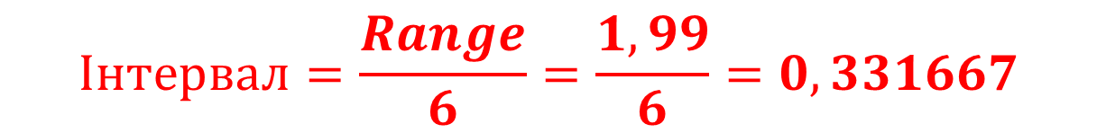
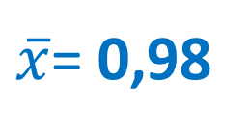
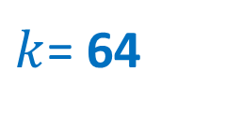
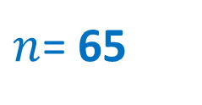

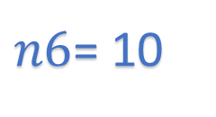


Вимірювання фізичних величин
L2-7-39 www.k123.com.ua Метрологія та стандартизація file:jMSC_L2.pptx
$\overline{x}$= 0,98
$$s=0,074$$
$$x=0,98±0,15$$
ГІСТОГРАМА
$n$= 65
$k$= 64
Range = 1,99
$$Інтервал=\frac{Range}{6}=\frac{1,99}{6}=0,331667$$
Вихідні данні
http://www.k123.com.ua/jms_vv31_m3.html
http://msc.k123.com.ua/job_11.html
http://msc.k123.com.ua/job1/v22.txt
0,00
0,03
0,07
0,08
0,08
0,09
0,10
0,16
0,20
0,24
0,26
0,30
0,33
0,33
0,39
0,40
0,47
0,50
0,53
0,56
0,57
0,57
0,63
0,64
0,71
0,83
0,91
0,94
0,94
0,96
1,01
1,03
1,09
1,09
1,18
1,19
1,22
1,23
1,25
1,27
1,27
1,29
1,31
1,32
1,33
1,35
1,36
1,38
1,41
1,50
1,54
1,56
1,60
1,65
1,68
1,70
1,70
1,72
1,74
1,81
1,82
1,83
1,85
1,93
1,99
1 | 2 | 3 | 4 | 5 | 6
0 | 0,331667 | 0,663333 | 0,995 | 1,326667 | 1,658333 | 1,99
$n6$= 12
$n6$= 10

Slide 23
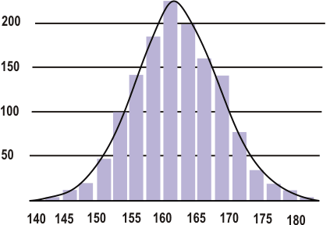
Основи статистики та аналізу даних
L2-36-39 www.k123.com.ua Метрологія та стандартизація file:jMSC_L2.pptx
Міри центральної тенденції
Нормальний розподіл (Normal distribution)
Для прикладу, візьмемо розподіл зросту жінок певного віку в певній країні. Найбільш популярними будуть значення, що відповідають «середньому зросту», а екстремальних значень – дуже низький зріст і дуже високий – буде дуже мало.
Розподіл зросту (умовний)

Slide 24
Основи статистики та аналізу даних
L2-38-39 www.k123.com.ua Метрологія та стандартизація file:jMSC_L2.pptx
Міри центральної тенденції
У нормальному розподілі, більша частина значень даних має тенденцію до групування, «кластеризації» довкола середнього значення.
Чим далі значення від середнього – тим менша ймовірність його появи. Звичайно, розподіли в реальному житті абсолютно точно не відповідають нормальному. Але ви здивуєтеся, як багато явищ, у розподілі за своїми параметрами надзвичайно наближаються до нормального розподілу. Центральна гранична теорема теорії ймовірності свідчить про те, що сукупність незалежних, приблизно однаково розподілених величин має нормальний розподіл.

Slide 25
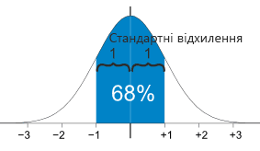
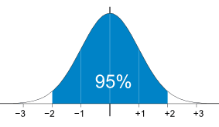
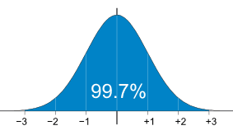
Основи статистики та аналізу даних
L2-39-39 www.k123.com.ua Метрологія та стандартизація file:jMSC_L2.pptx
Міри центральної тенденції
Нормальний розподіл (Normal distribution)
Розподіл у якому всі три міри центральної тенденції збігаються – тобто середнє дорівнює медіані і дорівнює моді, називається нормальним (є ще інші характеристики нормального розподілу, але про них згодом – а ці є основними).
При цьому, 95% значень – в межах двох стандартних відхилень від середнього, а 99.7% – в межах трьох стандартних відхилень.

